Slide 1
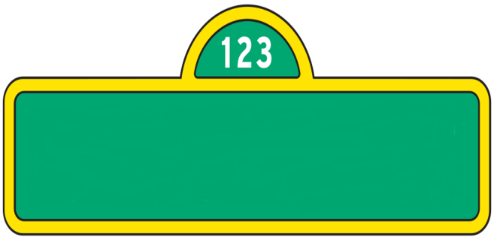
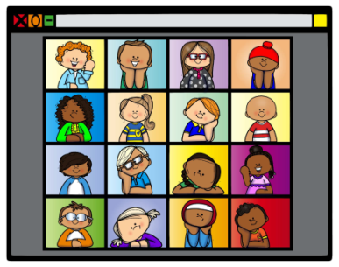
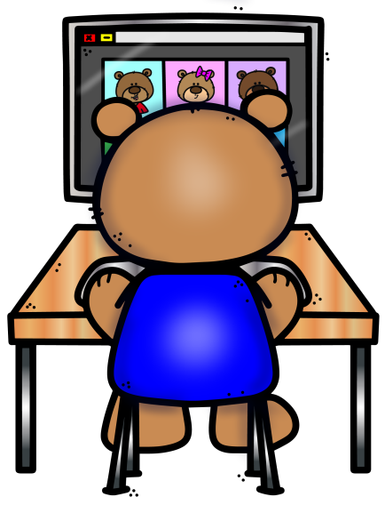
اتفاقية الصف
أحترم زملائي
ألتزم بالوقت
أجهز حقيبتي وأدواتي
قبل بدء الحصة
أختار مكان مناسب
أفتح جهازي الالكتروني

Slide 2
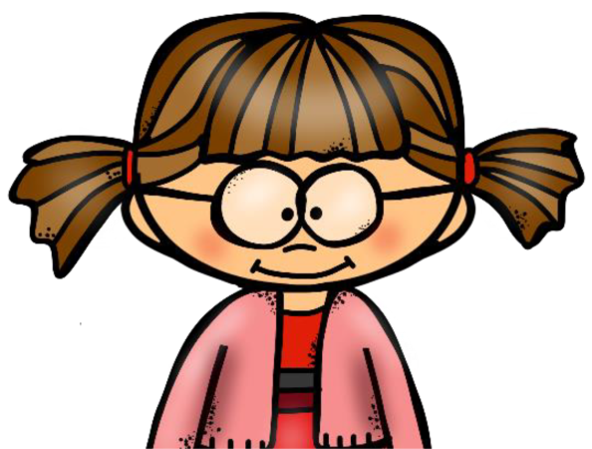
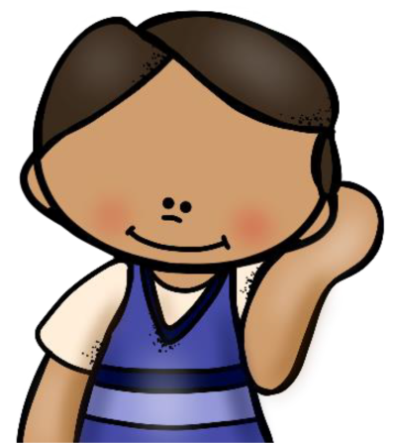
خطوات المشاركة
أفكر
أنظر
أسمع
أفتح المايك حين أسمع اسمي وأشارك

Slide 3
النشاط الاستهلالي
اضغط هنا

Slide 4
النشاط الاستهلالي
الربط باللغة العربية
اختر المد المناسب لمعرفة عنوان درسنا لليوم
ـــو
الفـصـ....ل
…
ــي
ـــو
ـــا

Slide 5
أهداف الدرس
أن يصف التلميذ الفصول بحسب طقسها.
أن يستنتج التلميذ سبب حصول الفصول الأربعة.

Slide 6
سبب حدوث الفصول
مدرسة حسان بن ثابت الابتدائية للبنين
للصف الثاني الإبتدائي
مديرة المدرسة:أ.فاطمة عبدالرحمن
إعداد:أ.دارين الجودر
المعلمة الأولى:أ.أشواق عبدالرحمن

Slide 7
المقدمة

Slide 8
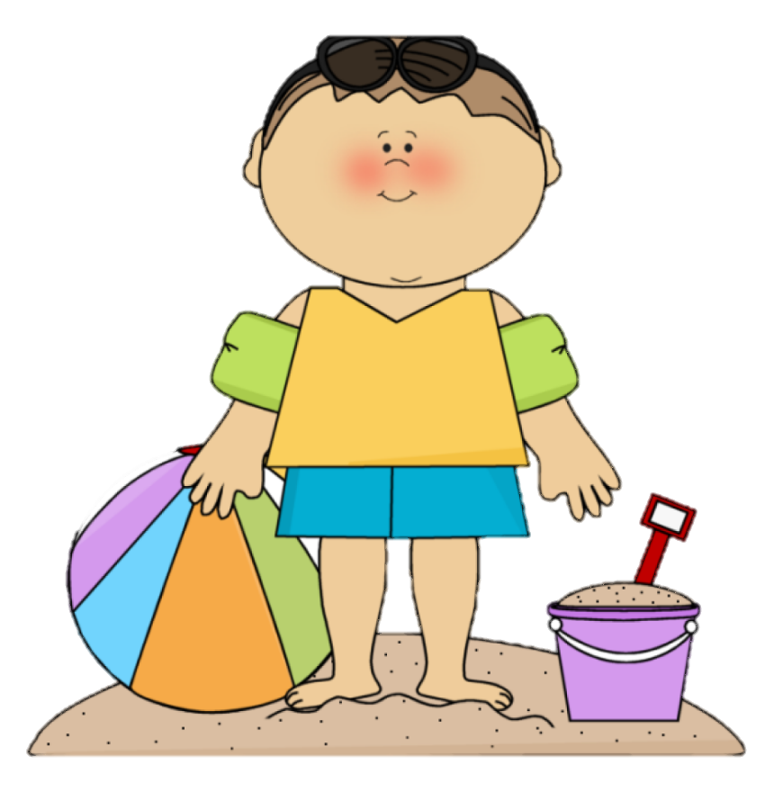
أعلى الفصول حرارة
فصل الصيف
يصبح النهار
أطول من الليل

Slide 9
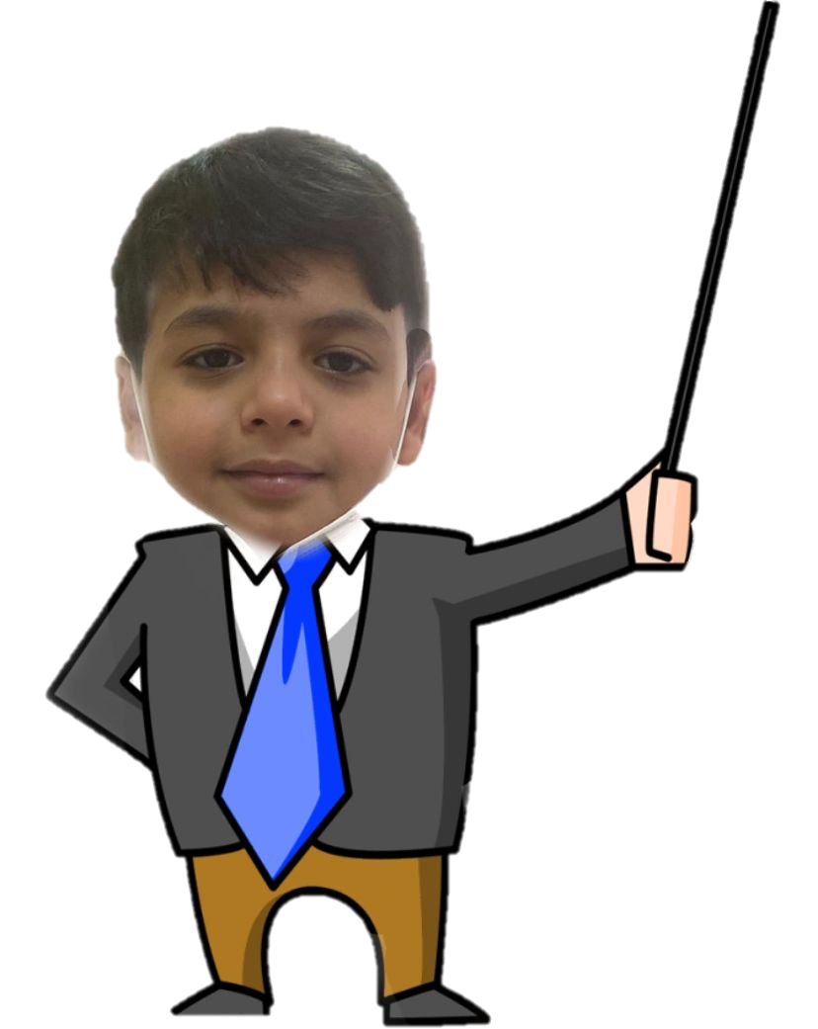
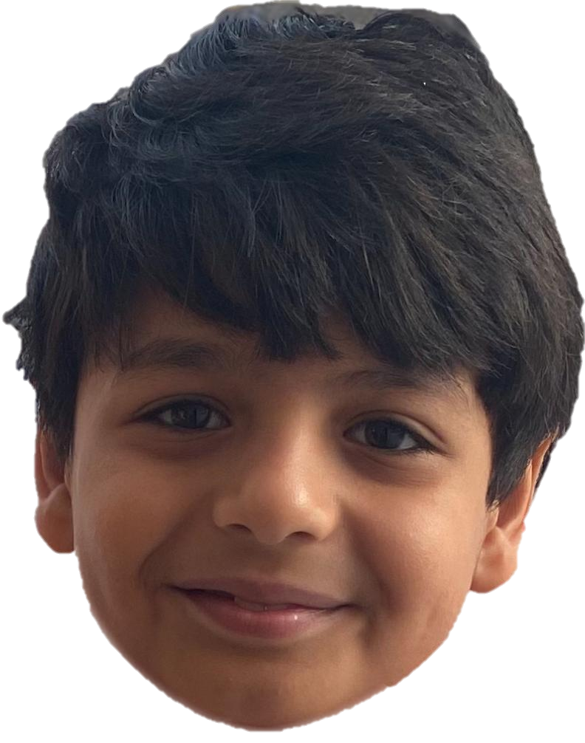
هيا نتعرف على
فصل الصيف
اضغط هنا

Slide 10
المعلم الصغير-مصعب
فصل
الصيف
فصل
الصيف

Slide 11
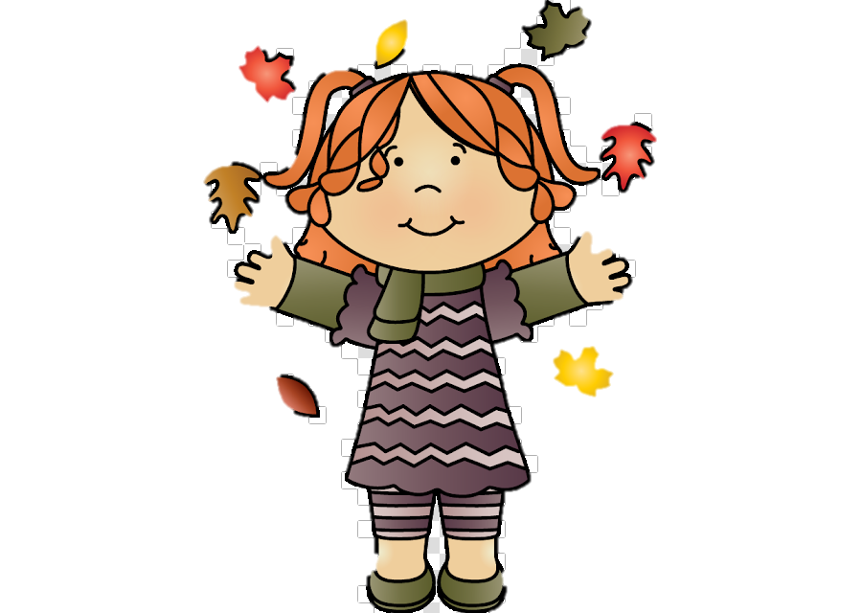
يتغير لون أوراق بعض الأشجار و تتساقط
فصل الخريف
يميل الهواء
إلى البرودة

Slide 12
المعلم الصغير- خليفة

Slide 13
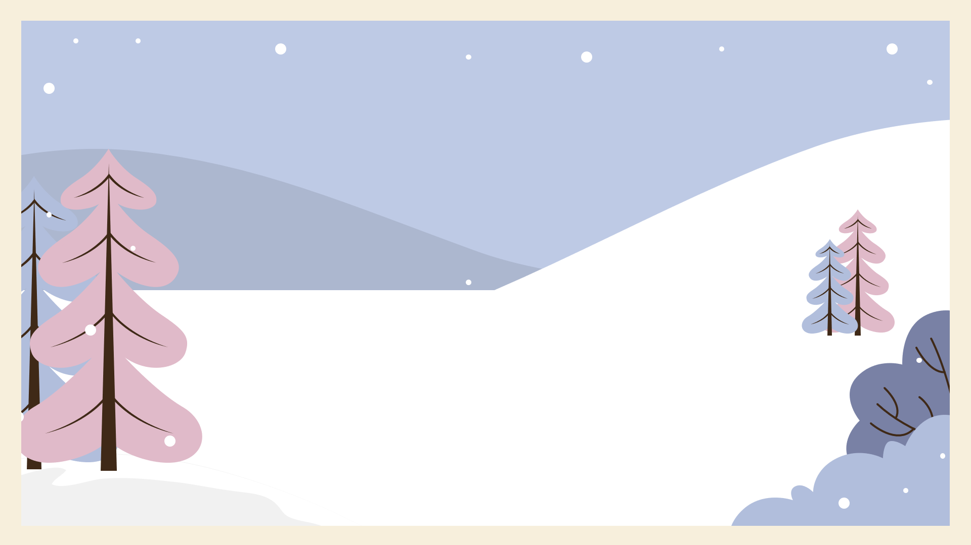
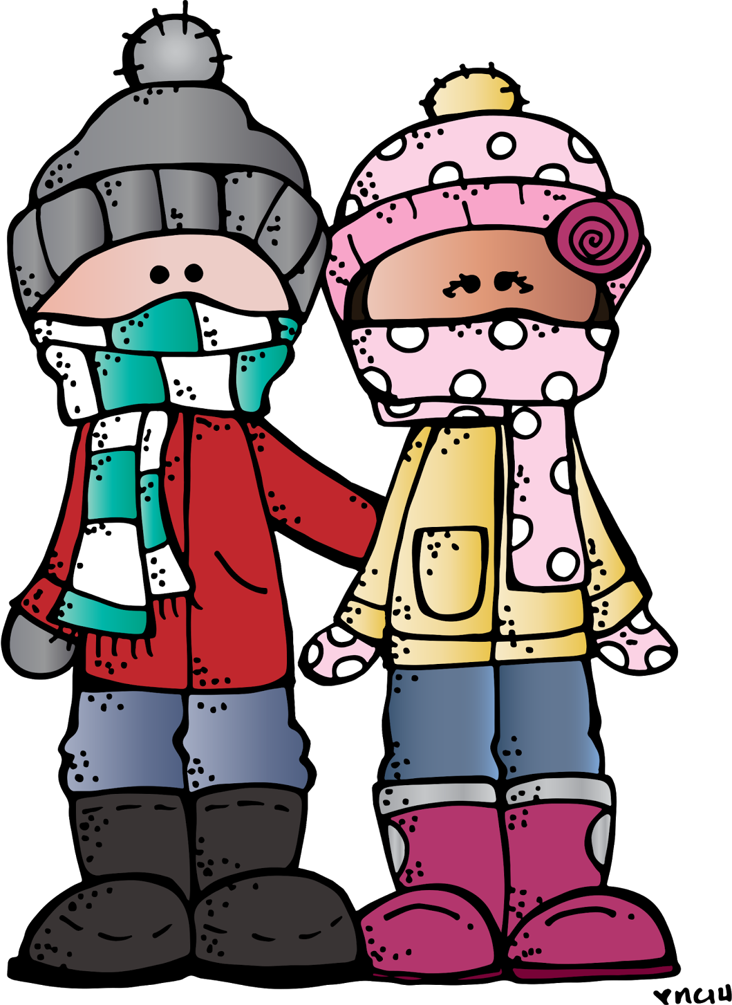
فصل الشتاء
الهواء بارد
أكثر
تتساقط
الأمطار و
الثلوج
يرتدي الناس الملابس
الدافئة
تهاجر
الحيوانات إلى مناطق دافئة أو تبقى في جحورها

Slide 14
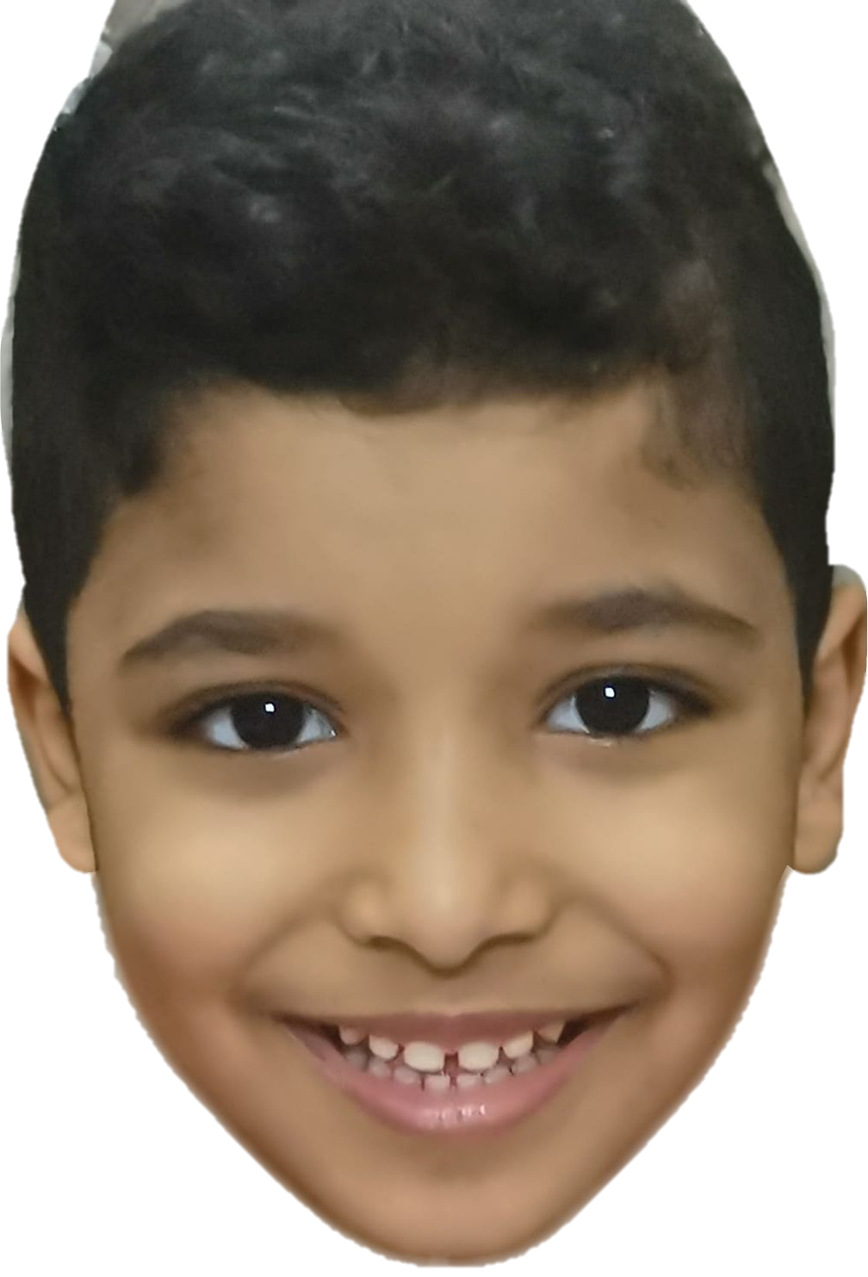
فصل الشتاء
المعلم الصغير- سالم

Slide 15
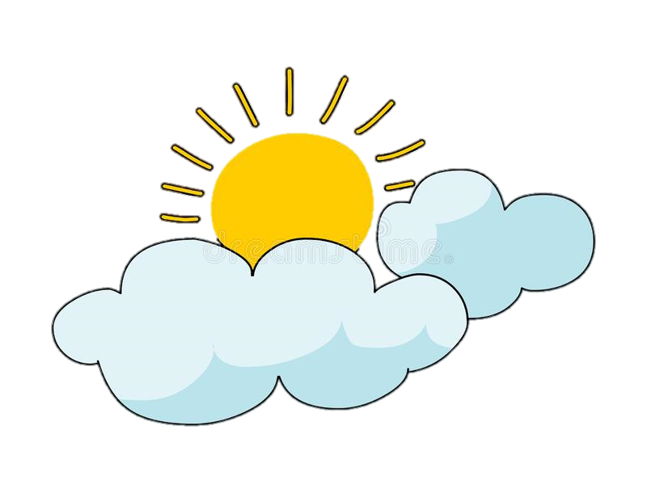
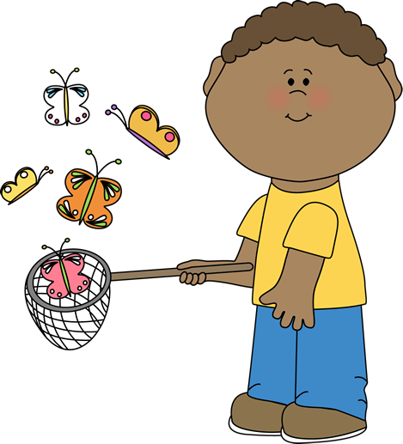
فصل الربيع
الأزهار
تتفتح
الطقس
دافئ
تعود
الطيور
المهاجرة

Slide 16
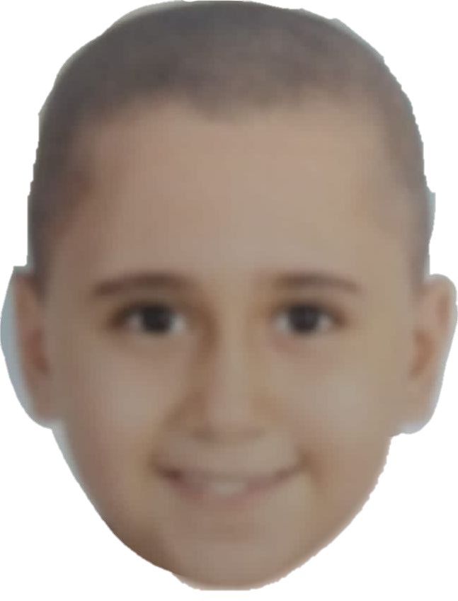
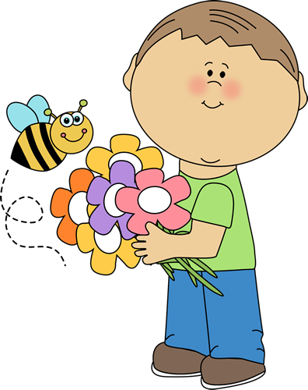
فصل الربيع
المعلم الصغير- فيلوباتير

Slide 17
تقييم الهدف الأول
أفكر
يكون الجو في فصل الصيف:
حار وجاف
بارد وتتساقط الأمطار
٢
١

Slide 18
تقييم الهدف الأول
أفكر
لا تهاجر الحيوانات في فصل الشتاء.
خطأ
صح
٢
١

Slide 19
أهداف الدرس
أن يصف التلميذ الفصول بحسب طقسها .
أن يستنتج التلميذ سبب حصول الفصول الأربعة.

Slide 20
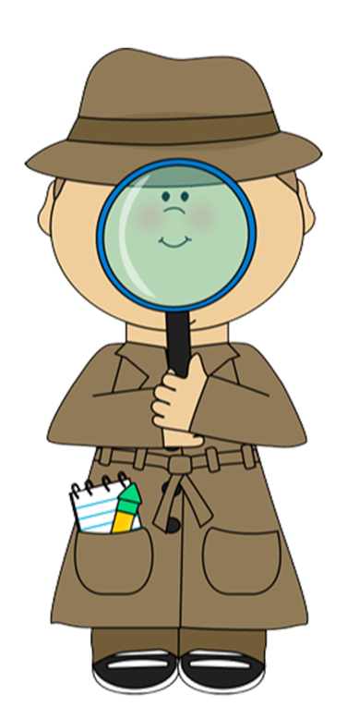
مهارات القرن 21
الربط بالتربية الإسلامية
سؤال البحث : في أي سورة قرآنية ذكرت كلمة الشتاء و الصيف؟
الباحث الصغير-عبدالله زيد

Slide 21
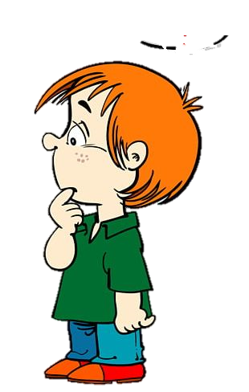
تنمية مهارات التفكير العليا
ماذا سيحدث لو لم يكن هناك إلا فصل واحد فقط طوال السنة ؟

Slide 22
أتوقع
ما سبب حدوث الفصول؟

Slide 23
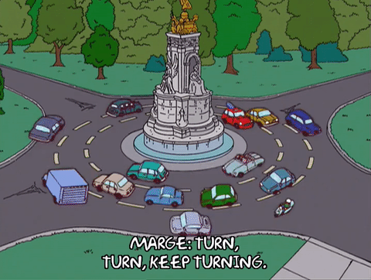
أٌلاحظ، ما هي حركة السيارات؟

Slide 24
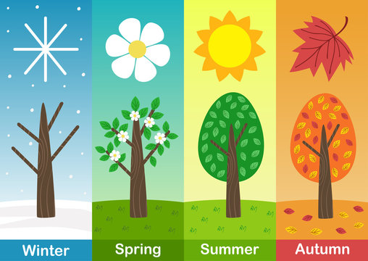
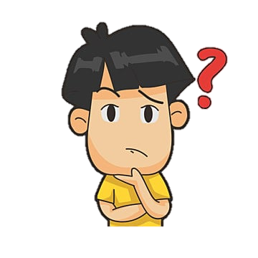
ما سبب حدوث الفصول؟
المعلم الصغير-معاذ عبدالعظيم

Slide 25
الأرض تدور حول الشمس و اسم المدار الذي تتبعه الأرض حول دورانها هو(مدار الأرض)
Notes:
و

Slide 26
هل تعلم...!
تحتاج الأرض إلى سنَةٍ كامِلةٍ لتُكمل
دَورة واحِدة حول الشَّمس .

Slide 27
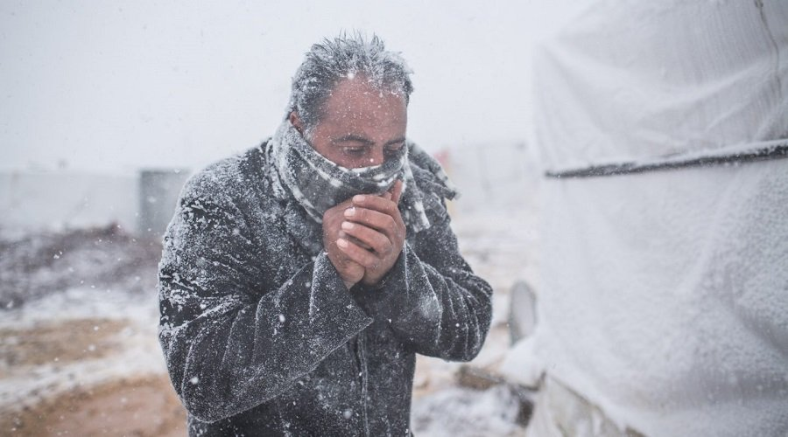
الريادة والمبادرة -مهارات القرن 21
رأى محمد رجلًا فقيرًا، يشعر بالبرد لأن الطقس كان ممطرًا، ما شعورك عندما ترى شخص محتاج؟
ماذا يمكن أن يفعل ؟

Slide 28
تقييم الهدف الثاني
ركز جيدًا واختار الإجابة الصحيحة
إلى كم سنة تحتاج الأرض من أجل أن تدو حول الشمس؟
1
2
3
اضغط هنا
بعد التخمين
١ سنة
٢سنتين
ثلاث٣

Slide 29
تقييم الهدف الثاني
ركز جيدًا واختار الإجابة الصحيحة
إلى كم سنة تحتاج الأرض من أجل أن تدو حول الشمس؟
1
2
3
انتقل
للسؤال
التالي
٢سنتين
ثلاث٣
١ سنة

Slide 30
تقييم الهدف الثاني
ركز جيدًا واختار الإجابة الصحيحة
ما اسم المدار التي تدور حوله الأرض؟
مدار الشمس
١
مدار الأرض
٢

Slide 31
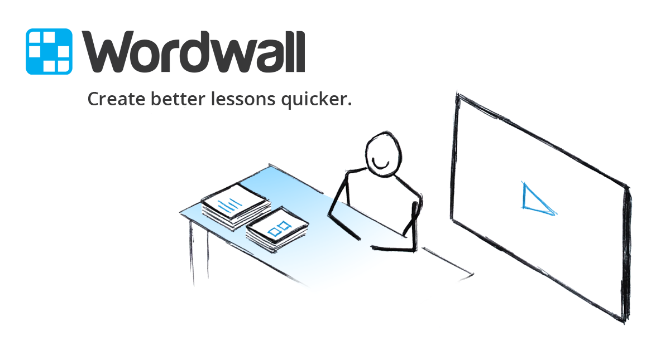
النشاط الختامي
https://wordwall.net/play/28951/605/189

